Slide 1
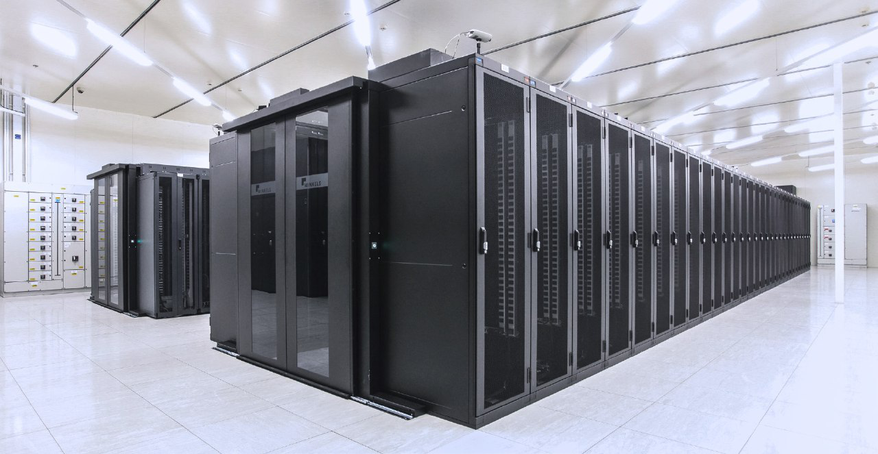

دستگاه دیده‌بان(مانیتورینگ شرایط محیطی مراکز داده)
مانیتورینگ شرایط مختلف محیط
  دمای محیط، رطوبت محیط، قطع و وصل برق ...
قابلیت مانیتور کردن عملکرد دستگاهای برودتی مانند اسپلیت و هشدار موارد غیر مجاز
زمان بندی عملکرد سیستم های برودتی چندگانه به منظور افزایش طول عمر
مانیتورینگ وضعیت درب ورودی
مانیتورینگ دمای تجهیزات نصب شده داخل رک
اعلام هشدار از طریق ارسال SMS یا آلارم
امکان اعمال تنظیمات جداگانه برای:
  محدوده نرمال هر سنسور به طور جداگانه
  امکان تعریف نوع هشدار هر سنسور به طور جداگانه
  زمان بندی خروجی ها
اعلام هشدار از طریق آلارم، آژیر و SMS
ذخیره سازی گزارش در حافظه دستگاه
  قابلیت پیکربندی و فرمان پذیری از طریق SMS
امکان اتصال چندین سنسور به یک دستگاه مانیتور
امکان اتصال به شبکه جهت مانیتورینگ وضعیت و پیکربندی
شرکت مهندسی کیان پرداز

Slide 2
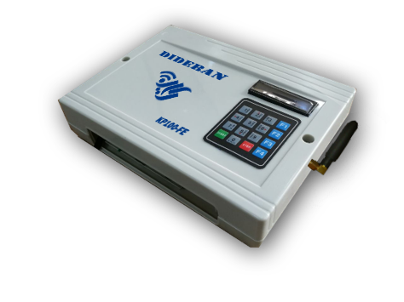
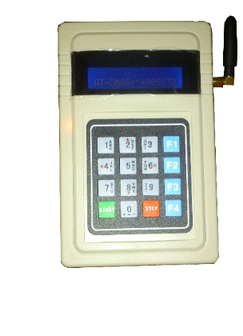
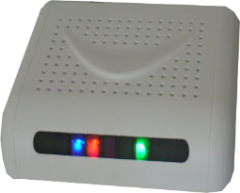
مشخصات فنی
KP100-FE
KP100-GE
KP100-LE
تمام قابلیت های نسخه GE
امکان اتصال به شبکه
پیکربندی و اعلام هشدار از طریق نرم افزار گرافیکی
تمام قابلیت های نسخه LE
امکان ارسال هشدار از طریق SMS
قابلیت پیکربندی از طریق SMS
قابلیت سوییچ بین دستگاه‌های برودتی طبق زمانبندی تعیین شده
ورودی دیجیتال و آنالوگ برای اتصال 6 عدد سنسور
خروجی رله جهت اتصال به آژیر و ...
ثبت وقایع بر روی کارت حافظه و امکان گزارش گیری
دارای باطری پشتیبان برای مواقع قطع برق
شرکت مهندسی کیان پرداز
امکان سفارشی سازی بر حسب درخواست مشتری وجود دارد.

Slide 3
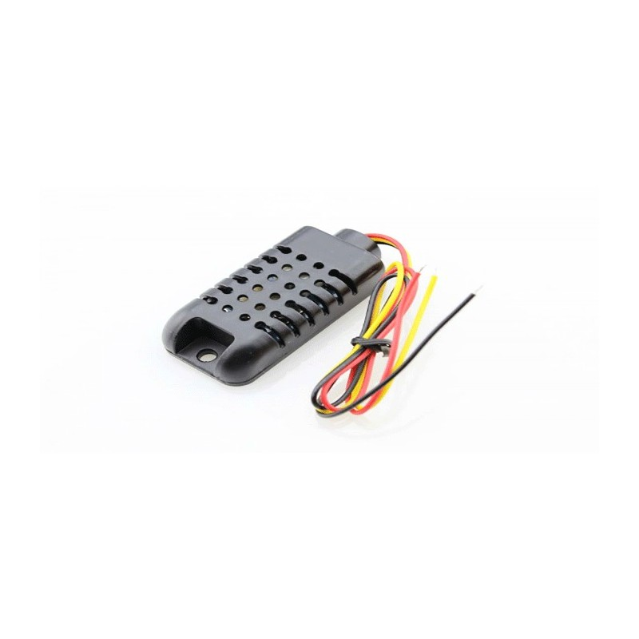
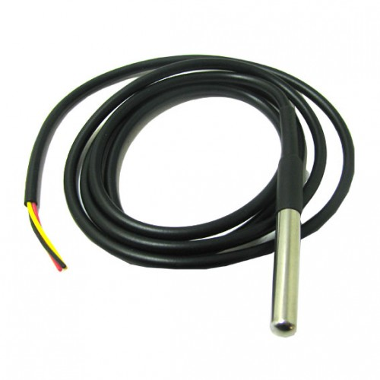
سنسورها
سنسور تشخیص قطع جریان برق
سنسور دما و رطوبت
سنسور دما
جریان برق AC با ولتاژ 100 تا 240 ولت
تشخیص با زاویه 360 درجه
تشخیص در شعاع 6 متر
قابلیت تنظیم حساسیت
محدوده تشخیص:
دما: 40- درجه تا 80+ درجه
رطوبت: 0 درصد تا 99 درصد
دقت عملکرد:
دما: 0/5 درجه سلسیوس
رطوبت: 3 درصد
دارای پوشش استیل ضد آب
محدوده تشخیص:
55- درجه سلسیوس تا 125+ درجه
دقت عملکرد:
0/5 درجه سلسیوس
سنسور تشخیص حرکت و کنترل روشنایی
شرکت مهندسی کیان پرداز

Slide 4
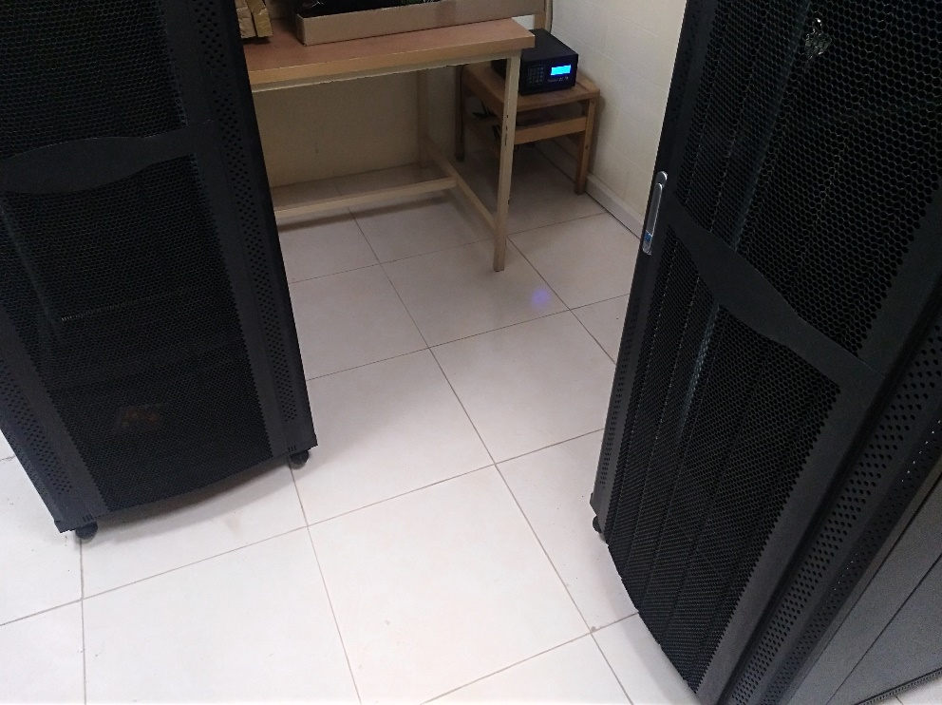
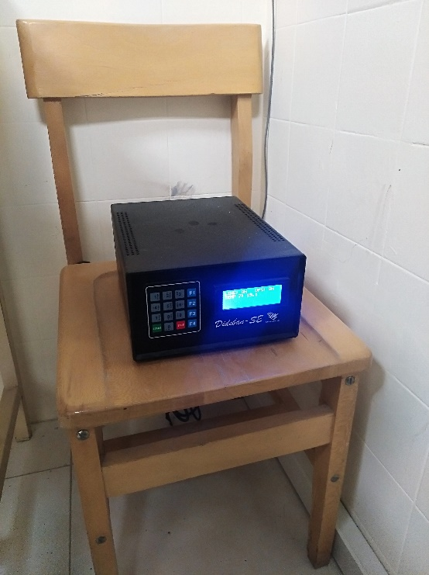
نمونه نصب شده و در حال کار
کلاستر دانشکده مهندسی برق و کامپیوتر دانشگاه صنعتی اصفهان -1398 تا کنون
شرکت مهندسی کیان پرداز

Slide 5
ویژگی های نسل جدید
امکان پایش و مدیریت بر بستر اینترنت اشیاء
رابط نرم افزاری تحت وب و اپلیکیشن موبایل
کاربری عمومی (ساختمان های هوشمند، آزمایشگاه های پزشکی، انبارها و ...)
هسته کنترل هوشمند با امکان سفارشی سازی
معماری توزیع شده و مقیاس پذیر
افزوده شدن طیف وسیع از حسگرها و عملگرها
  سنسور دود، مونوکسید کربن، لرزش، حرکت، اثر انگشت و ...
شرکت مهندسی کیان پرداز

